Slide 1
PHÒNG GIÁO DỤC VÀ ĐÀO TẠO QUẬN LONG BIÊN
TRƯỜNG MẦM NON THẠCH BÀN
Phát triển ngôn ngữ
Đề tài : Thơ Rau đay rau ngót
Lứa tuổi: 4-5 tuổi
Gíao viên : Nguyễn Thị Thu Hà

Slide 2
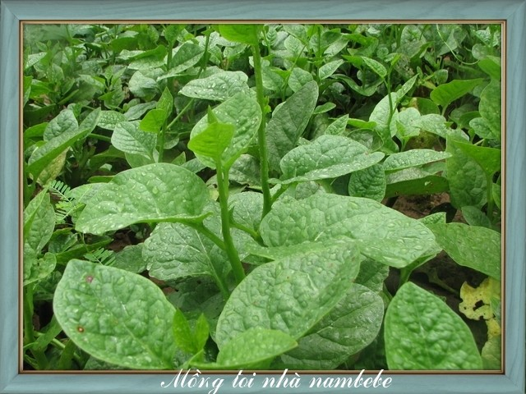

Slide 3
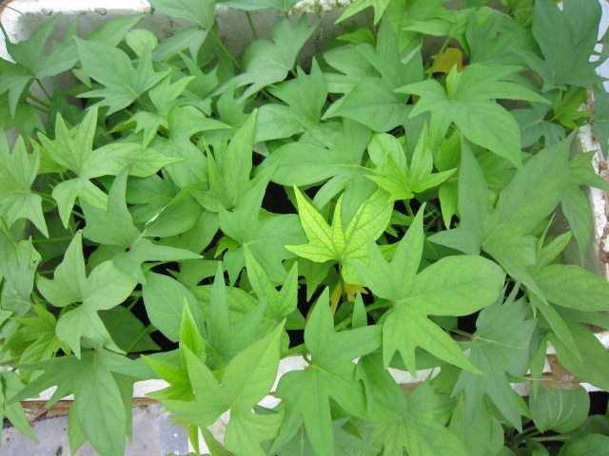

Slide 4
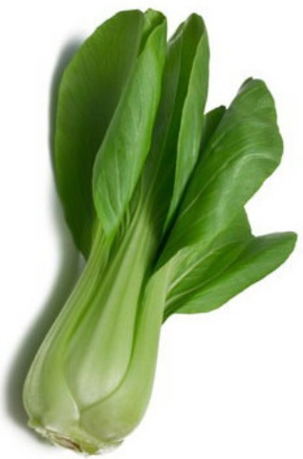

Slide 5
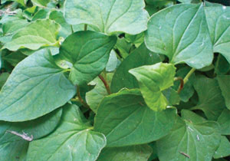

Slide 6
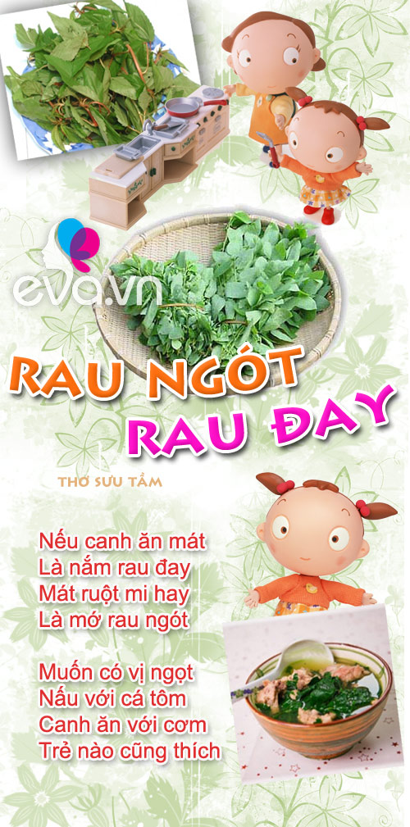

Slide 7
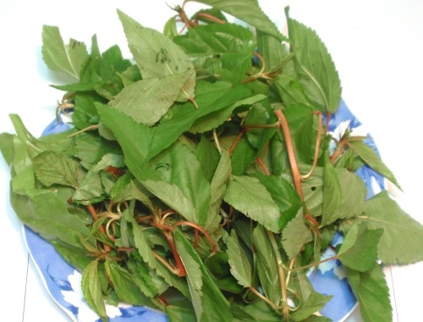
Nấu canh ăn mát Là nắm rau đay

Slide 8
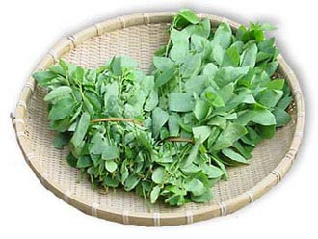
Mát ruột mới hay Là mớ rau ngót

Slide 9
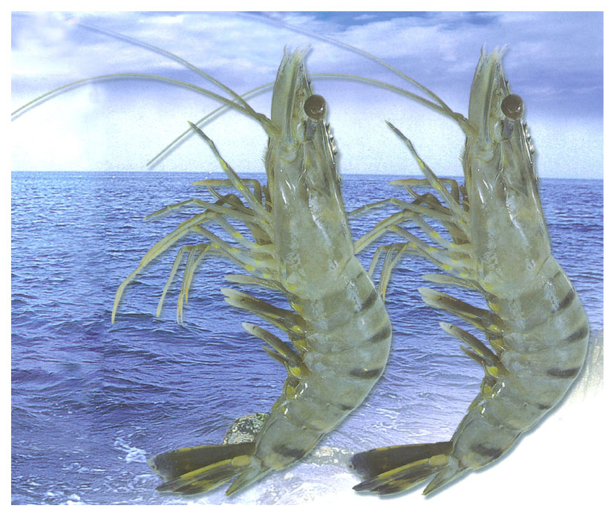
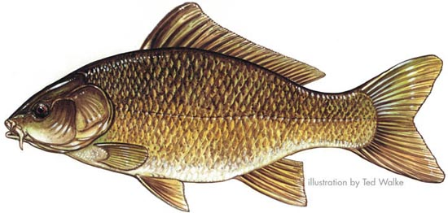
Muốn có vị ngọt Nấu với cá tôm

Slide 10
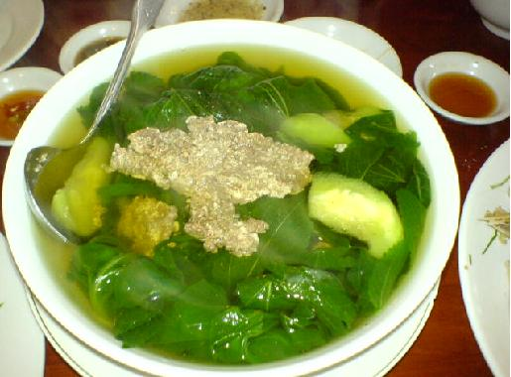
Canh ăn với cơm Trẻ nào cũng thích

Slide 11
Đàm thoại
Cô vừa dạy bài thơ gì?
Con có thích ăn 2 loại rau này không?
1
4
3
Rau đay có vị ngon ntn?
2
5
Bài thơ nói đến những loại rau gì?
Ăn rau để làm gì?

